Slide 1


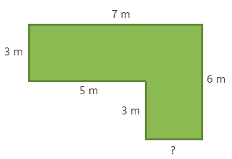

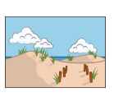

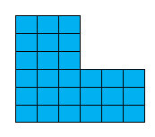
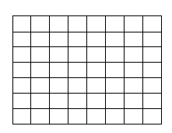

Prova
Nom i cognoms:
Data:
1. Amb quantes línies blaves pots encerclar el rectangle verd? (1 punt).
Puc encerclar-lo amb línies blaves.
2. Quant fa el perímetre del jardí de Carla? (1 punt).
El perímetre fa metres.
3. Encercla la foto amb menor superfície (1 punt):
4. Quina superfície té la figura blava? (1 punt).
1 cm
Té una superfície de centímetres quadrats.
5. Pinta una figura que tinga 12 centímetres quadrats de superfície (1 punt).
Mètode Snappet. Prova 12 4t. Pàgina 1 de 2.

Slide 2

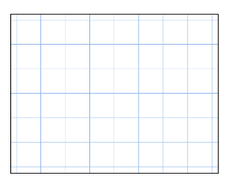
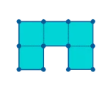



Prova
Nom i cognoms:
Data:
6. Dibuixa una figura amb àrea 4 i perímetre 8 (1 punt).
7. Calcula l’àrea i el perímetre de la figura (1 punt).
Àrea:
Perímetre:
8. Calcula l’àrea del rectangle i el quadrat (1 punt).
1 cm
1 cm
Àrea = cm quadrats.
Àrea = cm quadrats.
9. Són iguals, les àrees dels rectangles? Justifica la resposta (1 punt).
3 cm
3 cm
6 cm
5 cm
10. Dibuixa un quadrat i calcula’n l’àrea (1 punt).
Mètode Snappet. Prova 12 4t. Pàgina 2 de 2.

